Slide 1
Microsoft Kinect- primjena u nastavi matematike u OŠ Popovača
Zvjezdana Martinec, prof. matematike i informatike,
učiteljica savjetnica, OŠ Popovača

Slide 2
Ideja
Seminar za učitelje i nastavnike informatike „Računalo u školi“, održan u Solarisu u rujnu 2012., na kojem je kolega Darko Rakić upoznao način rada uređaja Kinect, te naučio kako se koristi Kinectova aplikacija s matematičkim zadacima.

Slide 3
Nedugo nakon seminara, Kinect uređaj i aplikacija dolaze u našu školu u sklopu pilot- projekta.
Dogovorili smo tjedan Kinect kutova, tako da svaki razredni odjel u kojem predajem matematiku ima po jedan sat nastave uz primjenu Kinecta.

Slide 4
Edukacijski računalni program Kinect Kutevi razvila je tvrtka CITUS d.o.o. na bazi ideje prof. Davida Rentona, s Reid Kerr College iz Škotske.
Tim tvrtke CITUS je u sklopu programa Microsoft Partners in Learning i u suradnji s učiteljima iz Udruge ,,Suradnici u učenju” tehnički prilagodila, doradila i lokalizirala izvornu aplikaciju za potrebe našeg školstva.
Instalacija za objavu nalazi se na linku:
http://www.citus.hr/KinectKutovi

Slide 5
Kinect uređaj
Za korištenje spomenute aplikacije trebate imati računalo s operacijskim sustavom Windows 7 i Microsoftov Kinect uređaj.
Microsoft je razvio tehnologiju za igranje pokretima motion based gaming.

Slide 6

Jedan uređaj s nekoliko kamera i senzora te s pomno napisanim softverom, prenosi vaše pokrete u virtualnu stvarnost u realnom vremenu bez potrebe da u ruci držite ikakav kontroler.
Uređaj je nazvan Kinect, implicirajući pritom na kinetičku energiju i "konektiranje" s virtualnom stvarnošću.

Slide 7
Glavna obilježja uređaja
Za preciznu detekciju pokreta i glasa zaslužna je postava kamera i naprednih mikrofona, sposobnih da se fokusiraju na vaš glas i isključe pritom pozadinske zvukove.
U uređaj su ugrađene tri različite vrste kamera. U sredini uređaja je standardna RGB kamera, rezolucije 640x480 s podrškom za 32-bitnu boju te praćenje pokreta pomoću 30 sličica u sekundi.

Slide 8
Druge dvije okolne kamere su senzori za detekciju dubine od kojih je jedna zapravo infracrveni projektor koji takvu detekciju omogućuje u raznim uvjetima osvjetljenja.
Zanimljivo je što zbog infracrvenog projektora Kinect bez problema detektira pokrete i u mraku, međutim, tada RGB kamera ne može raditi svoj posao. Uostalom, tko želi igrati igre na Kinectu u mrklom mraku?

Slide 9
Prava zvijezda uređaja je zapravo softver, odnosno programski kod koji sve te informacije o dubini, pokretima i glasu interpretira i prikazuje u nama jasnom obliku, odnosno prebacuje u virtualni svijet igara.
Kinect je sposoban prepoznati lice i automatski vas ulogirati. To radi poprilično dobro, no za kalibraciju lica trebate proći dugotrajan test u kojemu se od vas traži da šećete po virtualnom prostoru, radeći pritom čudne poze, zadnji put viđene u disco klubovima sedamdesetih.

Slide 10
Potreban prostor
Preporuča se da budete oko 2.5 do 3 metra udaljeni od ekrana i da imate najmanje 1.8 metara slobodnog prostora sa svake strane.

Slide 11
Vrste navigacije
Kinect lako prepoznaje glas, odnosno glasovne naredbe, neovisno o naglasku, brzini govora i pozadinskim zvukovima.
Drugi način navigacije sustavom je pokretom ruku. Kako biste izabrali nešto na ekranu, morate pomakom ruke natjerati pokazivač na ekranu na željeni izbor. Nakon toga morate ruku zadržati u toj pozi oko dvije sekunde i tada ste izabrali ono što ste željeli.

Slide 12
Primjena
Uređaj je pronašao svoju primjenu u različitim sferama svakodnevnog života, od sporta, medicine do obrazovanja itd.
Za sve one koji žele saznati više o Kinectu, pogledajte na: Kinect for Windows SDK Quickstarts.

Slide 13
Aplikacija sa zadacima iz matematike
Zajedno s uređajem, škola je dobila aplikaciju za primjenu u nastavi matematike.
Kroz igru, učenici mogu određivati veličine kutova u stupnjevima, uvježbati postotke, decimalne brojeve i razlomke kao dijelove kruga.
Postoje i zadaci kojima se provjerava poznavanje strana svijeta.

Slide 14
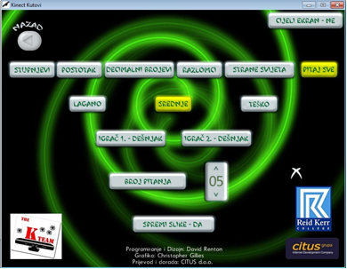
Izgled naslovnog ekrana aplikacije Kinect Kutovi

Slide 15
Vrste zadataka
Igra omogućava odabir samo jedne vrste zadataka ili kombinaciju svih vrsta zadataka.
Zadaci su prema težini raspoređeni u tri kategorije: lagano, srednje i teško.
Postoje i dvije opcije igre: za ljevake i za dešnjake.
Na početku odabiremo broj pitanja na koje ćemo odgovarati i vremenski rok u kojem želimo dobiti odgovor na pojedino pitanje.

Slide 16
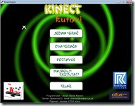
Izgled izbornika

Slide 17
Primjena Kinecta u nastavi matematike
Kinect kutovi aplikacija je koja učenicima omogućuje individualan rad ili rad u parovima. Cilj je postići što bolji rezultat, odnosno sakupiti što više bodova.
Aplikacija omogućava i međusobno natjecanje učenika, što je njima velika motivacija.
Napominjem da je svim mojim učenicima ovo bio prvi susret s Kinectom i da su sve zadatke rješavali na razini teško te postizali visoke rezultate poput iskusnih „Kinectaša.“

Slide 18
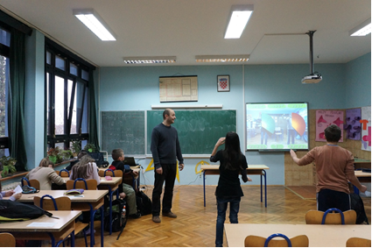
Učitelj daje upute kako pravilno koristiti program

Slide 19
Zadaci s veličinom kutova
S učenicima 5.a i 5.c razrednog odjela rješavali smo zadatke s određivanjem veličine kuta.
Nakon pokretanja aplikacije Stupnjevi, na ekranu se pokazuje zadatak sa zadanom veličinom kuta, primjerice 100°.
Na ekranu se ocrtava puni krug, a učenici stoje pred Kinectom i računalom, te rukama trebaju pokazati koliki je to kut. Kako učenik pomiče ruku tako se na ekranu ocrtava kut koji pokazuje. U igri je pobijedio onaj učenik koji je točnije pokazao veličinu kuta.

Slide 20
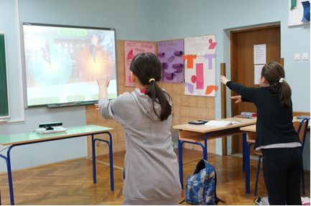
Učenice pokušavaju što bolje odrediti kut

Slide 21
Tijek sata
Na ovaj način učenici uvježbavaju svoje znanje o veličinama kutova na jedan novi, zabavniji način.
Dok se dvoje učenika natjecalo, ostali su sudjelovali u igri tako da su trebali što prije odrediti vrstu kuta koji se je pojavio na ploči. Primjerice, za kut veličine 120°, trebalo je podići ruku i reći: zadani kut je tupi.
Nakon što su svi učenici odigrali, pobjednici prvog kruga igre ušli su u drugi krug i tako dok nismo dobili pobjednika razreda.

Slide 22
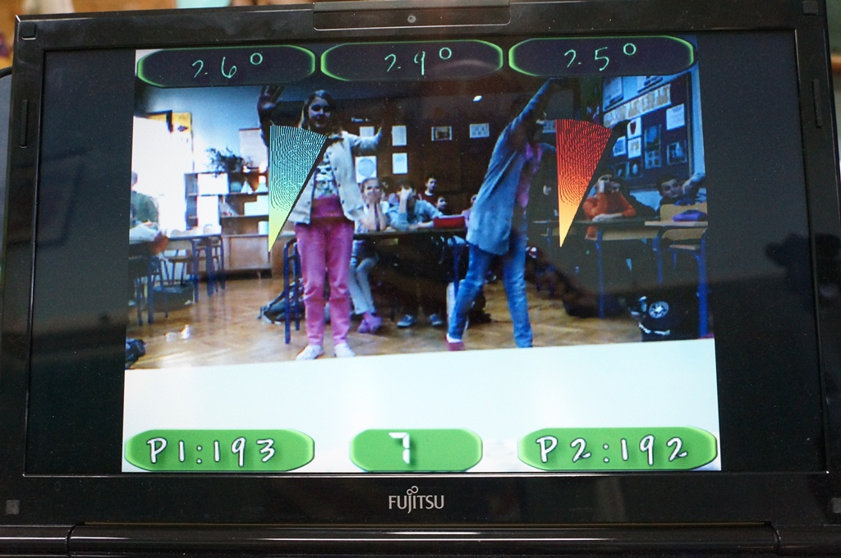

Slide 23
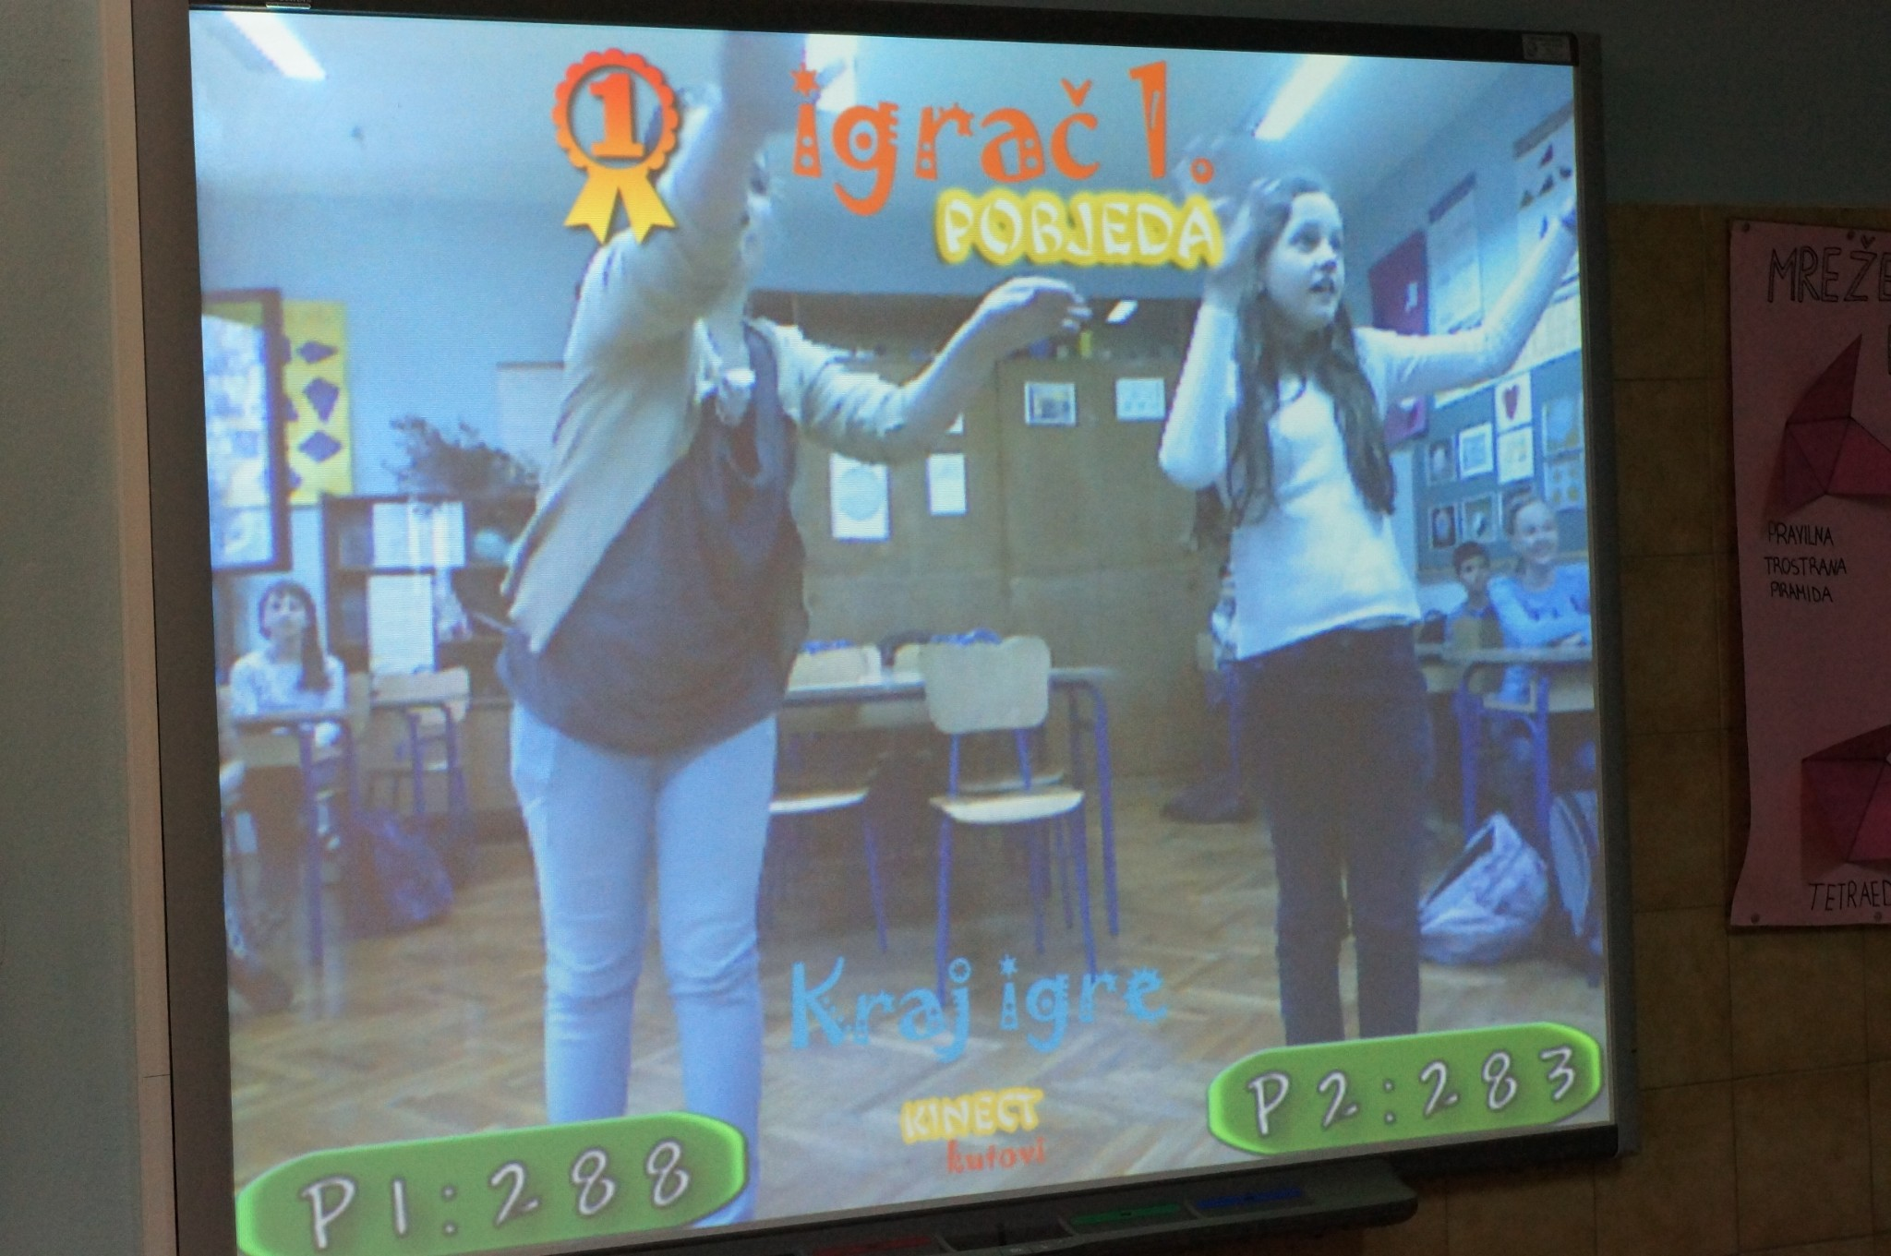

Slide 24
Zadaci s razlomcima
S učenicima 6.a razrednog odjela rješavali smo zadatke s razlomcima.
Aplikacija Razlomci pred učenika zadaje razlomak, primjerice 1/2. Na ekranu se vidi puni krug koji označava 1 cijelo odnosno 1/1.
Učenik stoji pred Kinectom i računalom te pomiče ruku i na ekranu ocrtava dio kruga koji predstavlja zadani razlomak.
Razlomci i njihovo vizualno predočavanje nekim učenicima su teški, pa na ovaj način oni mogu lakše shvatiti pojam razlomka i njegov prikaz kao dijela kruga.

Slide 25
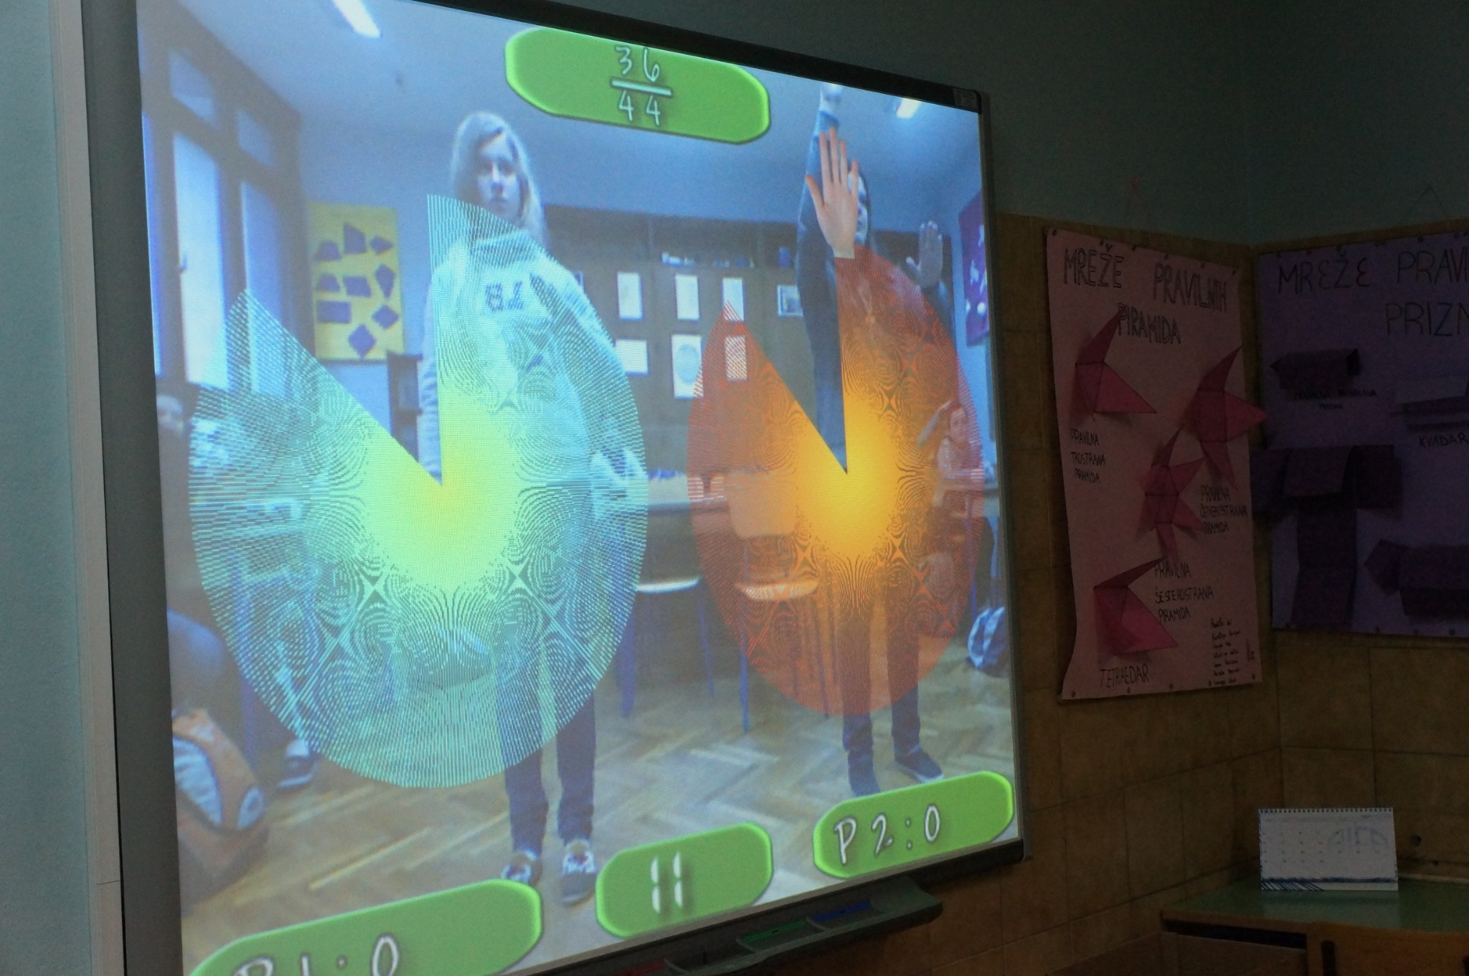

Slide 26
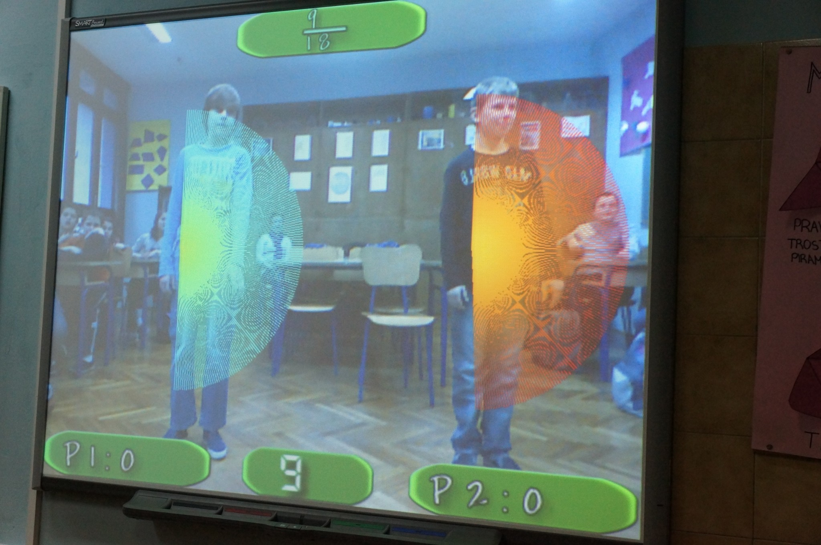

Slide 27
Zadaci s decimalnim brojevima
Zadaci s decimalnim brojevima napravljeni su na sličan način kao s razlomcima, jedino što se učenicima zadaje decimalni broj, primjerice 0.75.

Slide 28
Tijek sata
Sistem igre ponovili smo kao i u petim razredima, dakle natjecateljski duh potaknut na maksimum.
Za vrijeme igre učenici šestih razreda koji su bili u publici trebali su što prije skratiti zadani razlomak. Npr. pojavi se16/48, treba podići ruku i reći to je 1/3.
Učenik koji se je najviše puta javio dobio je peticu iz aktivnosti.
Na taj način pomogli smo natjecateljima, a pažnju ostatka razreda držali na nivou.

Slide 29
Zadaci s postotcima
S učenicima sedmog a razrednog odjela rješavali smo zadatke s postocima. Program zadaje broj u obliku postotka, npr. 35%. Aplikacija ocrtava puni krug što označava 100%.
Učenik stoji pred Kinectom i računalom te za zadani postotak mora rukom pokazati koliko zadani postotak iznosi od 100%.
Cijeli razred je uključen u učenje kroz promatranje i procjenu rezultata, tako da su time uključene različite metode poučavanja. Ovaj način promovira aktivno učenje, jer su učenici i fizički uključeni u proces učenja.

Slide 30
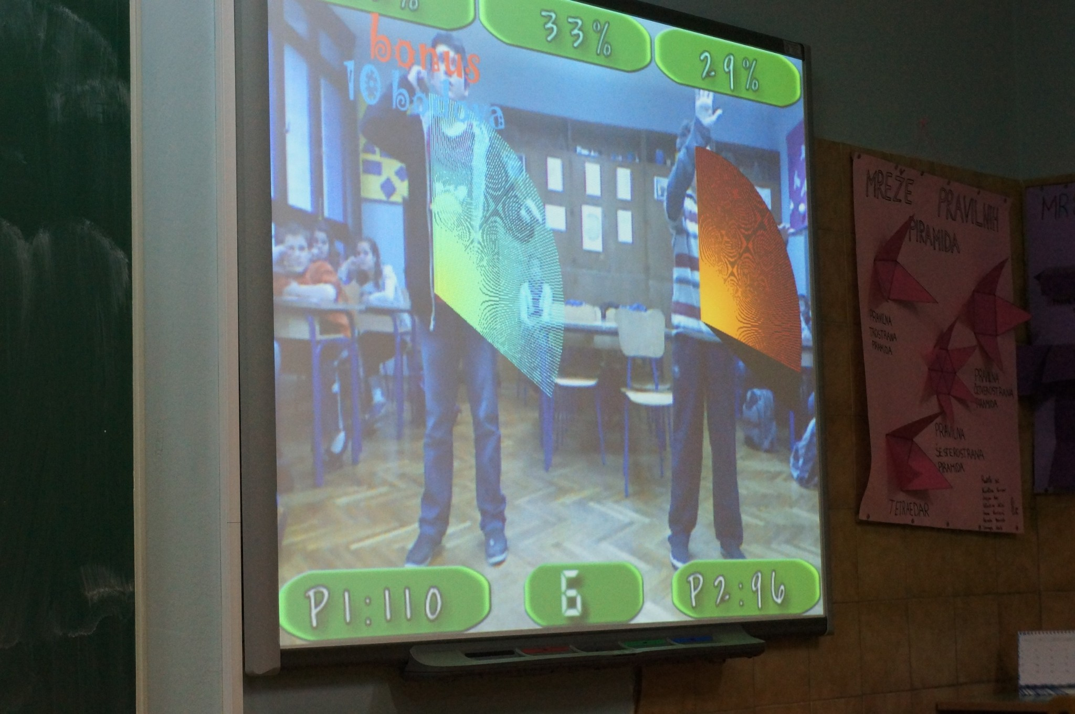

Slide 31
Zadaci sa stranama svijeta
Aplikacija učeniku zadaje neku od glavnih ili sporednih strana svijeta, primjerice sjeverozapad.
Na ekranu se ocrtava krug koji predstavlja uobičajeni kompas na kojemu je potrebno pokazati gdje se nalazi tražena strana svijeta.
Učenik stoji pred Kinectom i računalom te za zadanu stranu svijeta mora rukom pokazati smjer u kojem se ona nalazi. Cilj je dati točan položaj tražene strane svijeta.

Slide 32
Vrednovanje održanog sata
Na kraju nastavnog sata učenicima smo podijelili anketne listiće s pitanjima:
1. Kako vam se svidjela primjena Microsoft Kinecta u nastavi matematike?
2. Što vam se je svidjelo, a što nije?
3. Jesu li vam informatička znanja pomogla u razumijevanju matematičkih pojmova i na koji način?
4. Ocijenite današnji sat matematike ocjenom od 1-5.
5. Jeste li na ovom satu bili aktivniji ili pasivniji nego inače?
6. Dodatni komentar

Slide 33
Rezultati vrednovanja
U anketi je sudjelovalo 86 učenika, a nastavni sat dobio je 71 odličnu ocjenu, 6 vrlo dobrih, 4 dobre, 4 dovoljne i 1 negativnu ocjenu.
Srednja ocjena: 4.65.
54% učenika smatra da su im pomogla informatička znanja.
84% učenika smatra da su bili aktivniji nego inače.
3.5% učenika izjavilo je da im se ne sviđa primjena Kinecta u nastavi matematike.

Slide 34
Komentari učenika:
super, najbolji sat ikad
odlično, zanimljivo
jako mi se svidjelo
dobro je kada sam pobijedila, loše kada sam izgubila
bila sam aktivnija jer me zanimalo
trebam više razmišljati
slično je kao i pametna ploča

Slide 35
Literatura:
Digitalni časopis: Pogled kroz prozor
Microsoft Kinect- primjena u nastavi , Ivan Curić, mag. inf. i Gordana Sokol, dipl. informatičarka
Recenzija Igora Belana objavljena 27. prosinca 2010. na www.hcl.hr

Slide 36
Objavljeno o Kinectu:
Članak u stručno- metodičkom časopisu: „Matematika i škola”
Članak u digitalnom časopisu za obrazovne stručnjake: „Pogled kroz prozor”
TV prilog na RTL TV-u u emisiji Hot Spot pod nazivom: „Školarci uz pomoć tehnologije zavoljeli matematiku”
Prilog na Hrvatskom radiju I. program u emisiji „Izvan okvira”

